Slide 1
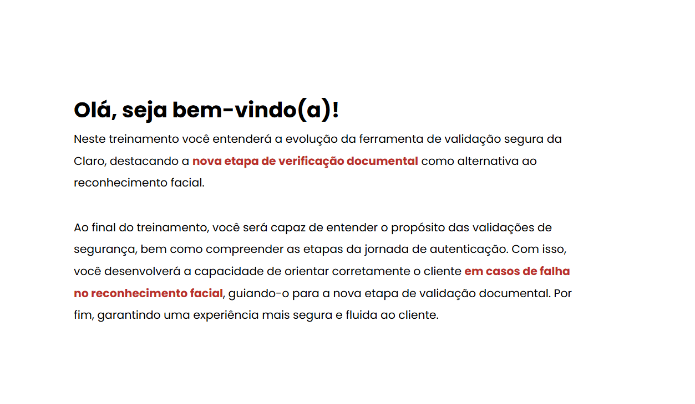
Manter essa introdução e pode já ir direta pra parte do momento que o cliente recebe o link, Antes disso é só falar que o processo ficou melhor, para não perdermos venda

Slide 2
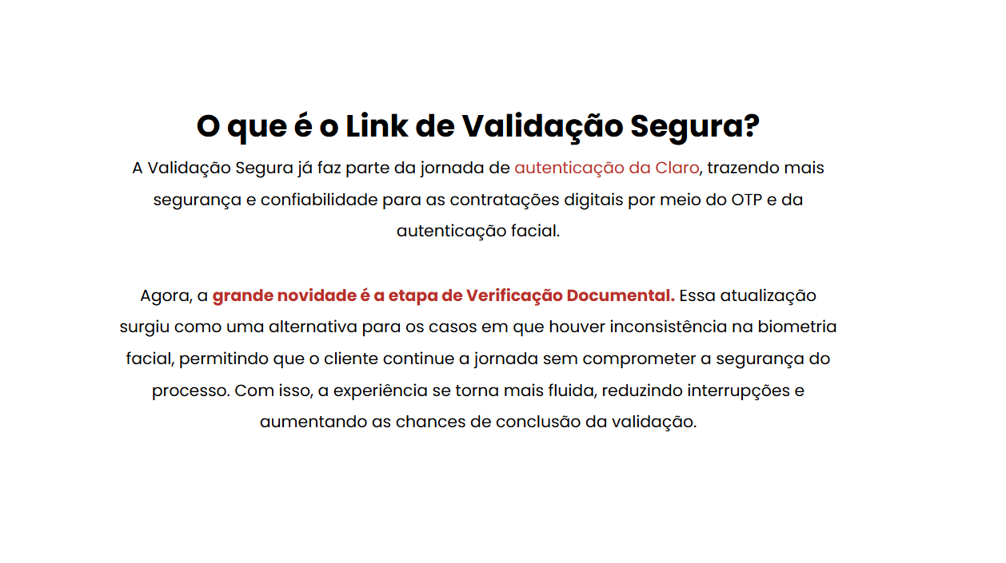
Excluir

Slide 3
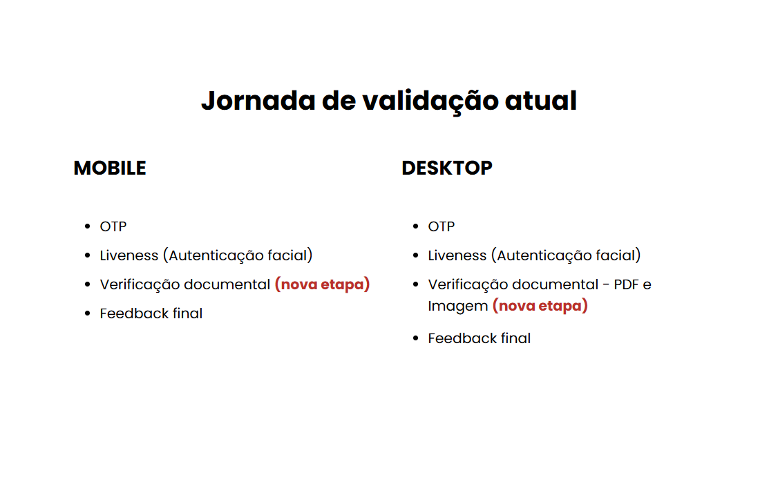
Excluir

Slide 4
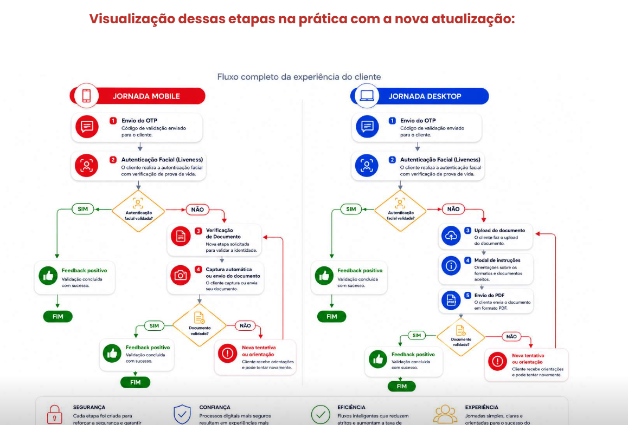
Excluir

Slide 5
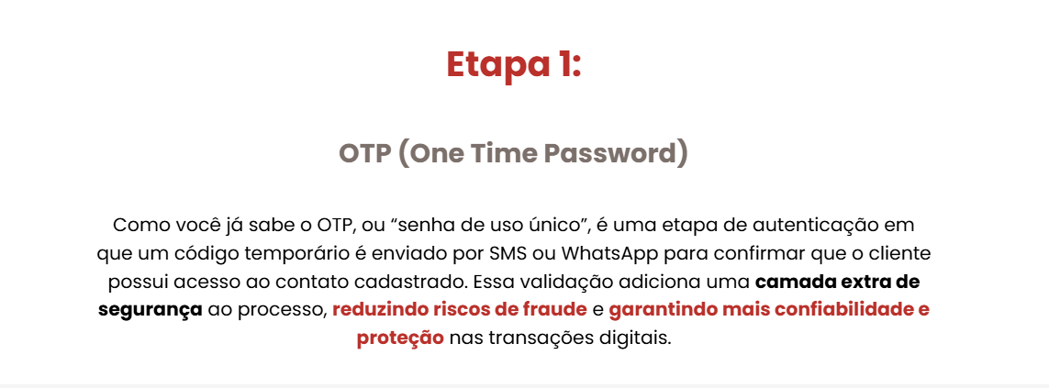
Substituir o termo técnico OTP (One Time Password)
Como por exemplo “Processo de captura”
Etapa 1 ......
Exemplo
A primeira fase é uma etapa de autenticação em que um código temporário é enviado por SMS ou WhatsApp para confirmar que o cliente possui acesso ao contato cadastrado. Essa validação adiciona uma camada extra de segurança ao processo, reduzindo riscos de fraude e garantindo mais confiabilidade e proteção nas transações digitais.

Slide 6
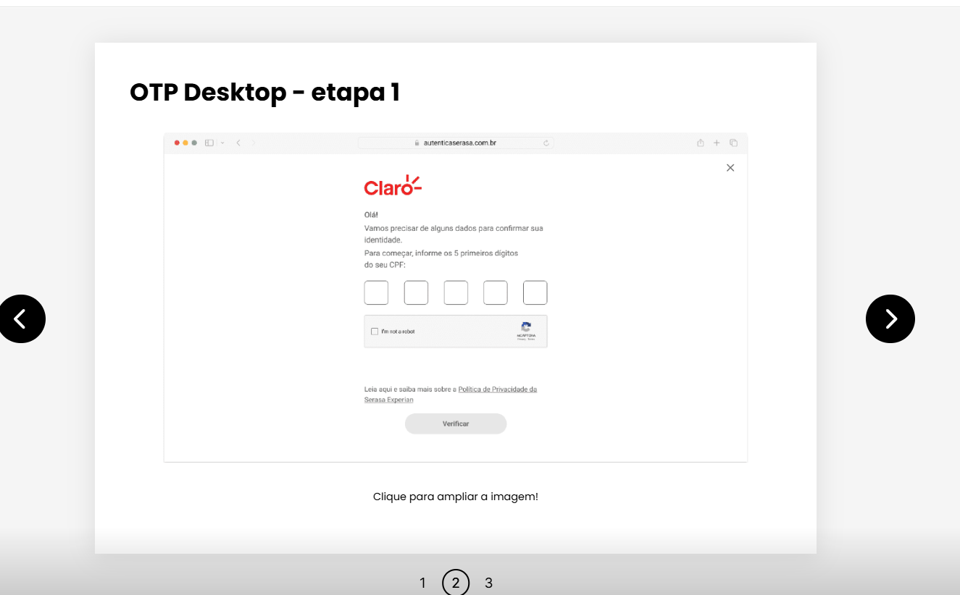
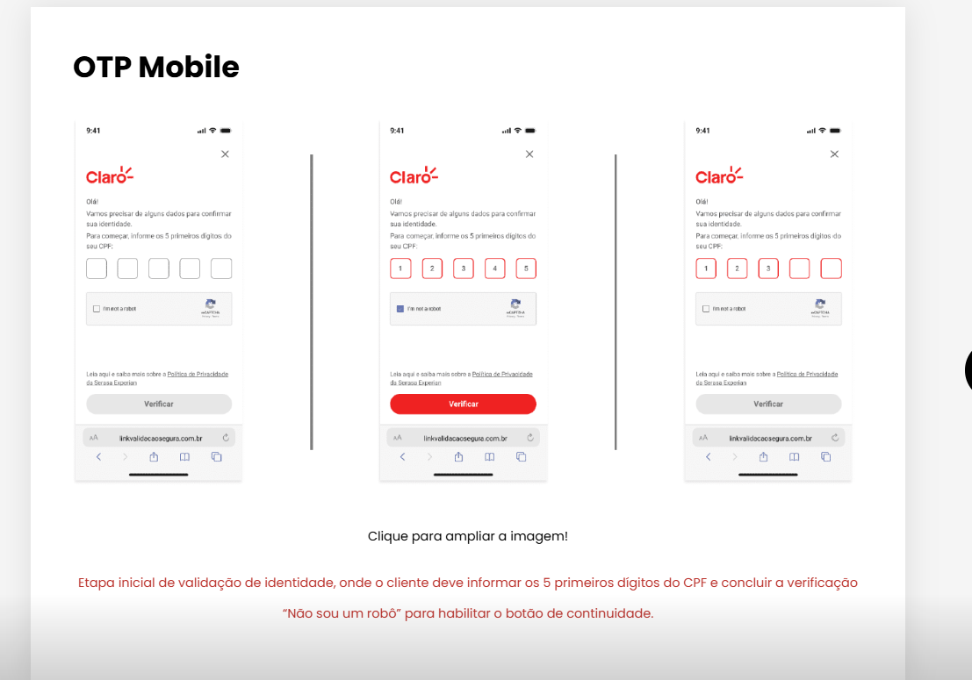
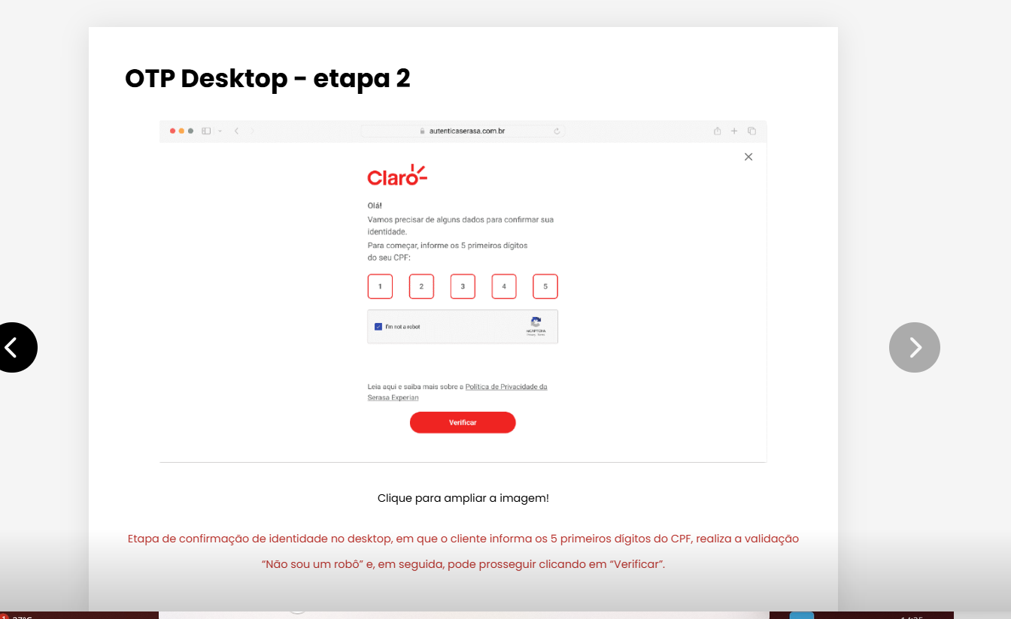
Incluir etapa 1 e 2 em apenas um slide , exemplo OTP Mobile
E retirar o termo técnico OTP, deixar apenas Mobile ou Desktop

Slide 7
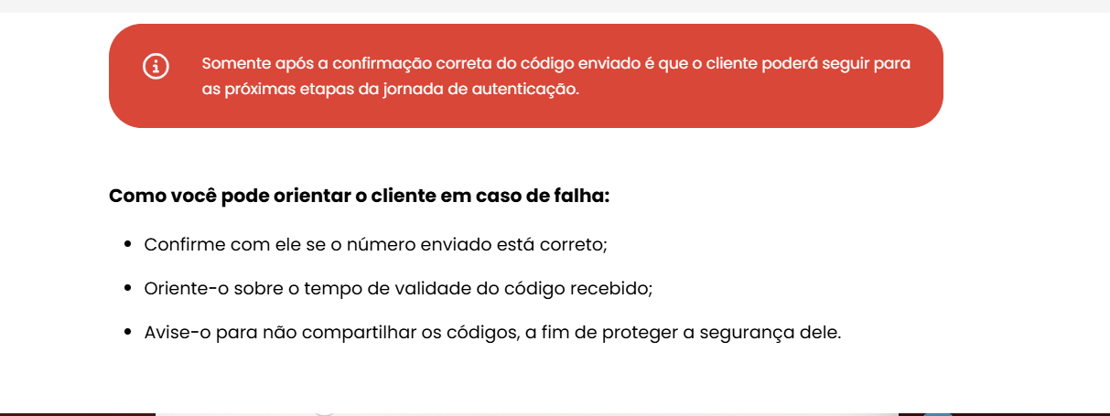
Favor incluir as informações abaixo
DICA: Sempre reforce ao cliente que o processo é simples, que basta ele seguir as orientações dadas pelo aplicativo, para facilitar todo processo de captura da selfie e dos documentos.
Acessado o link o cliente deve finalizar o processo de autenticação da Selfie ou Documentos/imagens. O link poderá ser acessado 1 única vez.

Slide 8
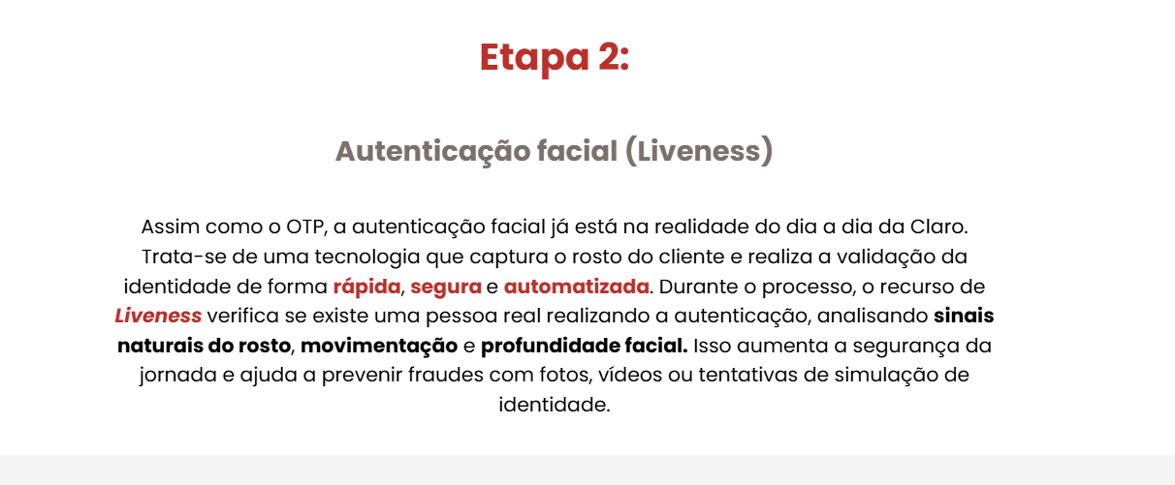
Retirar termo em inglês , exemplo
Etapa 2
Autenticação facial
Assim como na etapa 1, a autenticação facial já está na realidade do dia a dia da Claro. Trata-se de uma tecnologia que captura o rosto do cliente e realiza a validação da identidade de forma rápida, segura e automatizada. Durante o processo, o sistema verifica se existe uma pessoa real realizando a autenticação, analisando sinais naturais do rosto, movimentação e profundidade facial. Isso aumenta a segurança da jornada e ajuda a prevenir fraudes com fotos, vídeos ou tentativas de simulação de identidade.

Slide 9
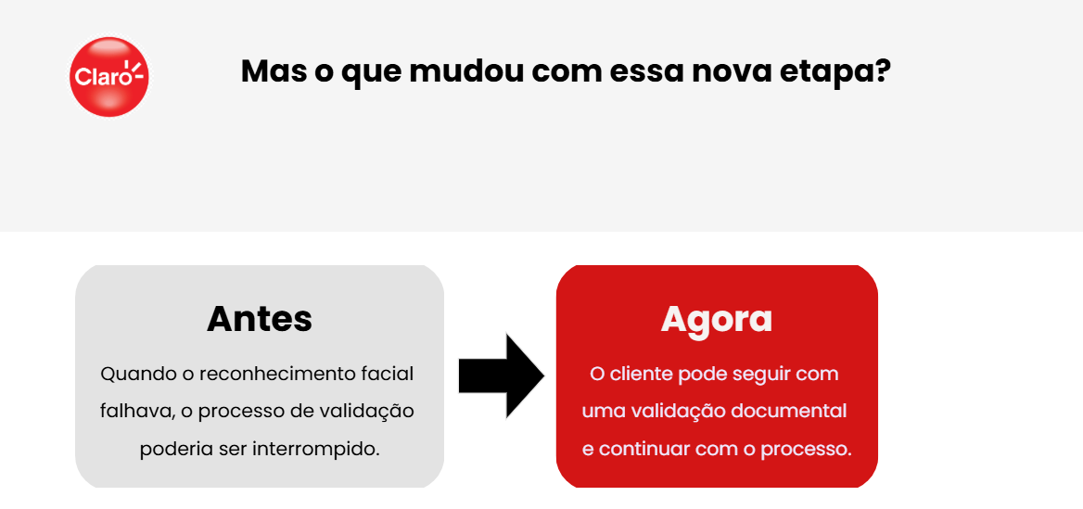
No quadro “Agora” complementar
Agora
Caso a validação facial apresente alguma falha ou o sistema solicite uma confirmação adicional, o cliente poderá seguir com a validação documental e dar continuidade ao processo.

Slide 10
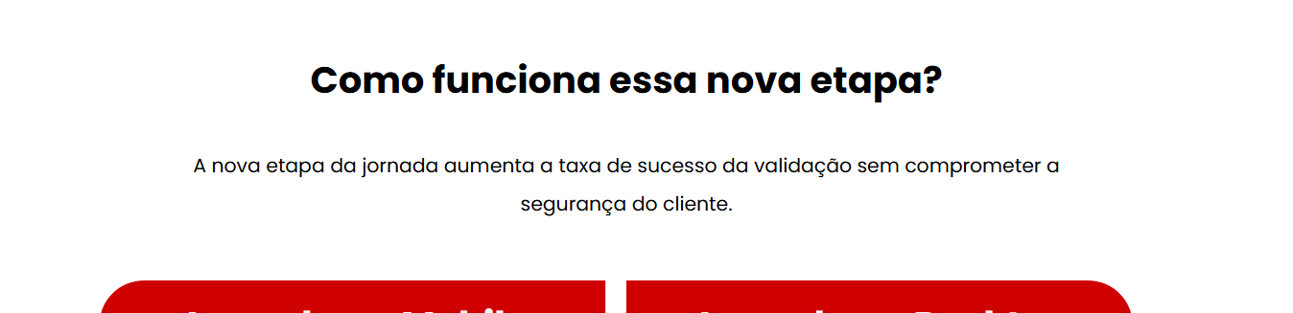
Incluir como destaque
  95% dos casos são concluídos apenas com o reconhecimento facial, e somente 5% exigem a apresentação de documentação.
  Mais conveniência para o Cliente. Mais eficiência para Claro!

Slide 11
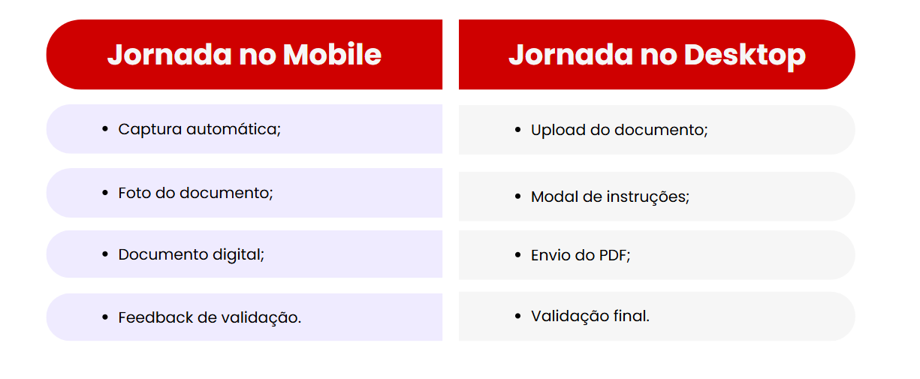
Excluir

Slide 12
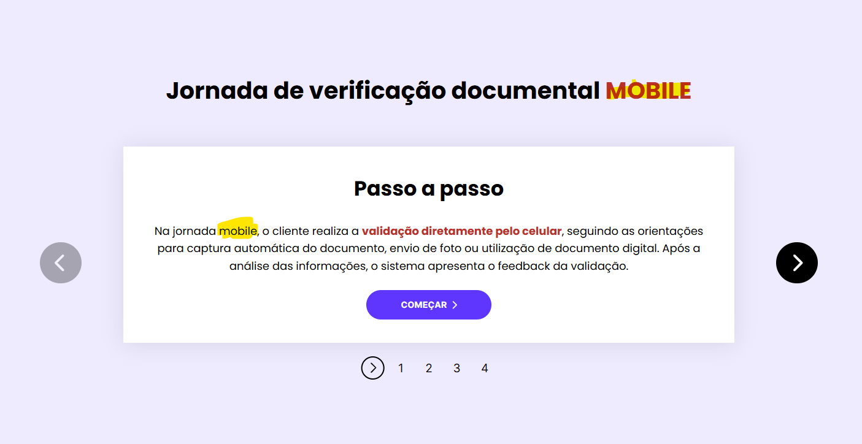
Alterar termo técnico Mobile, sugestão substituir por “celular”
Exemplo:
Na jornada pelo celular , o cliente realiza a validação .....

